Slide 1

TEKNOLOJİ VE TASARIM
DERSİ
7.D.1. Özgün Ürünümü Tasarlıyorum

Slide 2


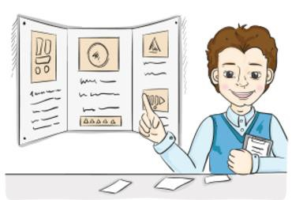

Özgün Ürünümü Tasarlıyorum
Bu ünitede öğrencilerin kendi belirleyeceği bir konuda özgün bir ürün veya eser tasarlamaları ve bu eseri sergilemeleri amaçlanmaktadır.

Slide 3








Özgün Ürünümü Tasarlıyorum
Özgün bir ürün veya eser tasarlamak için öncelikle tasarım sürecinin ilk basamağı olan problemin ne olduğuna karar vermeliyiz.
Araştırma
Günlük hayatta karşılaştığımız sorunlardan
yada bir başkasının karşılaştığı sorunlardan yola çıkabiliriz.
Problem
Planlama
Çevre kirliliği, elektrik israfı, trafik sorunu, annemin perde asma sorunu vb.
Tanımlama
Tasarım Süreci ve
Tanıtım
Aslında her gün bir çok sorunla karşılaşırız. Bir ürün tasarlamak için atmamız gereken ilk adım, dikkatli olmak ve karşılaştığımız yada bir başkasının karşılaştığı sorunları listelemektir.
Oluşturma
Tanıtım ve Pazarlama
Değerlendirme
Yeniden Yapılandırma

Slide 4
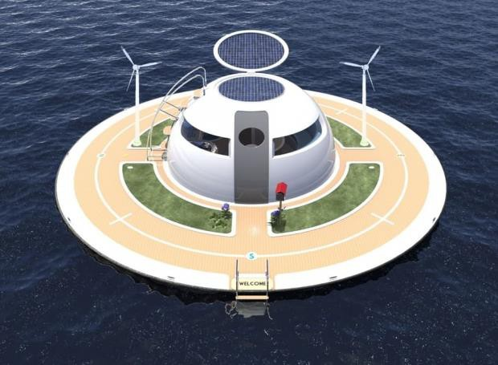
Özgün Ürünümü Tasarlıyorum
Bir problemin (sorunun) birden fazla çözümü vardır. Önemli olan hangi çözüm önerisinin bizi kolayca çözüme ulaştıracağıdır.
Ayrıca günlük hayatta değiştirmek yada geliştirmek istediğimiz tasarımları da ele alabiliriz.
Örneğin; gemi yada yatları inceleyerek, değiştirip, geliştirerek çok farklı deniz üstü yaşam mekanları tasarlayabiliriz.

Slide 5

Özgün Ürünümü Tasarlıyorum

Slide 6



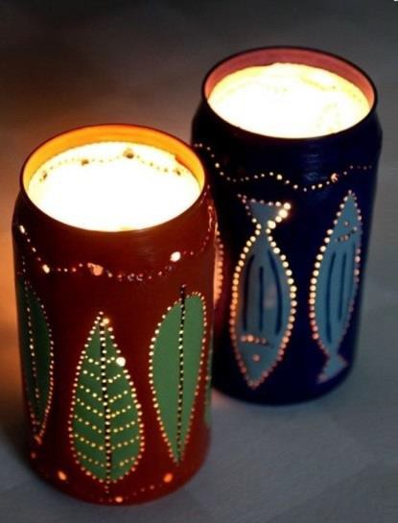
Özgün Ürünümü Tasarlıyorum
İşimize yaramayan kullanımı tamamlanmış ürünleri başka tasarımlarda hayata döndürerek, müthiş tasarımlar yapabiliriz.

Slide 7





Özgün Ürünümü Tasarlıyorum
Tasarım probleminin çözümüne yönelik araştırma:
Tasarlanacak ürün ile ilgili daha önceden yapılmış ve
kullanılan benzer ürünler var mı, araştırmalıyız. Tasarlanacak ürün açısından benzer ürünleri;
Hangi kısmı benzerlik gösteriyor?
Nasıl çalışıyor?
Nasıl üretilmiş?
Üretiminde hangi malzemeler kullanılmış?
Boyutları kullanıma uygun mu?
Taşınıyor mu? vb. soruları cevaplayarak analiz edip incelemeliyiz.
Araştırma sırasında;
Doğru veri kaynakları
kullanılmalı,
Benzer örnekler araştırılarak problemin çözümüne yönelik mevcut çözümler tartışılmalı,
Bu araştırmalar neticesinde özgün bir tasarım fikri geliştirilmelidir.

Slide 8



Özgün Ürünümü Tasarlıyorum
Tasarım planı hazırlama:
Kullanıcı, malzeme, uygulama ve çevresel faktörler dikkate alınarak ;
Problemin çözümüne yönelik çözüm önerilerinin arasından öğretmen rehberliğinde belirlenenlerden birinin taslak öneriye dönüştürülmesi,
Tasarıma uygun araç-gereç ve malzemelere karar verilmelidir.

Slide 9

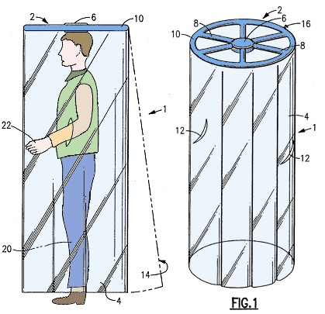
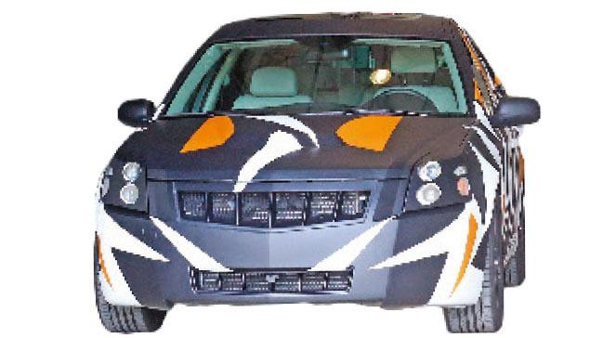
Özgün Ürünümü Tasarlıyorum
Tasarım modelini veya prototipini oluşturma:
Uygulama aşamasında gerekli güvenlik önlemleri alınarak; tasarımın çözümüne yönelik maket veya çizim yapılarak görselleştirilmelidir. Daha sonra da uygun araç-gereç ve malzemeler temin edilerek tasarımın modeli yahut prototipi oluşturulmalıdır.
Model: Aslını temsilen yapılan, bazı özelliklerini anlatan, üç boyutlu tipik ve küçük mamul parçalarına verilen isim. Model aslıyla aynı boyutta olabileceği gibi, aslının küçültülmüşü ya da büyütülmüşü de olabilir. Örneğin; model uçak.
Prototip: Herhangi bir ürünün üretim aşamasından önce
üretilmiş olan ilk örneğidir. Örneğin; ilk yerli otomobil prototipi.

Slide 10


Özgün Ürünümü Tasarlıyorum
Tasarımı belirlenen kriterlere göre değerlendirme:
Ürün tasarımı tamamlandıktan sonra sınıf ortamında sunumu yapılarak sergilenecek ve iş birliği içerisinde değerlendirilecektir. Değerlendirme sürecinde;
Özgün mü? Estetik mi? İşlevsel mi?
Ergonomik mi?
Yapılabilir ve sürdürülebilir mi? …gibi kriterler kullanılır.
Not: Bu aşamada beyin fırtınası gibi teknikler kullanılarak ürünün yeniden
yapılandırılmasına sınıfça katkı sağlanabilir.
Ayrıca değerlendirme sürecinde öz değerlendirme ve
akran değerlendirmesinden yararlanılır.

Slide 11





Özgün Ürünümü Tasarlıyorum
Tasarımı belirlenen kriterlere göre değerlendirme:
Özgün mü?
Benzerlerinden farklı mı? Üstün yönleri var mı?
Estetik mi?
Göze hoş ve çekici geliyor mu?
İşlevsel mi?
Kullanılan duruma göre işe yararlığı ne durumda yani fonksiyonel mi?
Ergonomik mi?
Kullanımı kolay olacak şekilde mi tasarlanmış?
Yapılabilir ve
sürdürülebilir mi?
Sanayide seri üretime uygun mu?

Slide 12


Özgün Ürünümü Tasarlıyorum
Yeniden Yapılandırma:
Ürünümüzü sınıf ortamında sergileyip tanıtımını yaptıktan sonra, değerlendirme sonuçlarına göre; ürünümüz üzerinde yeni özellikler ekleme, bazı özellikleri çıkarma, rengini değiştirme, şeklini değiştirme vb. yeniden yapılandırma işlemini
gerçekleştirebiliriz.

Slide 13
ne-nasil.net
yapalim.net

